Slide 1
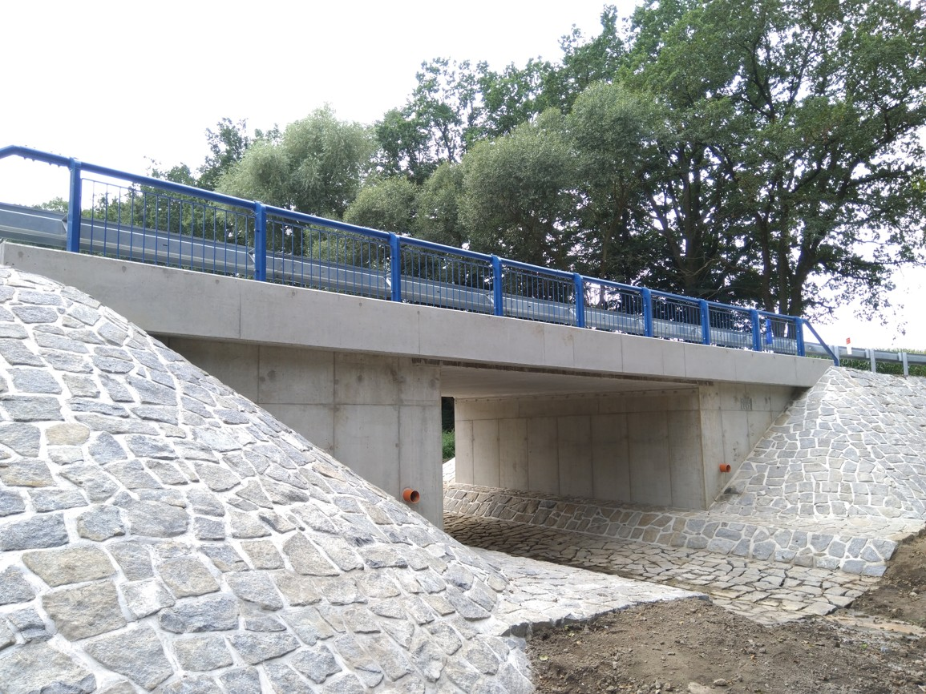

Slide 2
Běžná údržba silnic Hodnocení uplynulého roku 2022
10 dodavatelů
40 cestmistrovských obvodů
V časovém období ½ říjen – ½ listopad 2022
Kontroly - celkových 138
Výhrada 11 cca 7%
Informace cestmistrovi či jeho přítomnost na místě

Slide 3
Kontroly rozbor
Cestmistrovství |  | Počet km silnic II. a III. třídy
 |  |  | počet kontrol | Provedeny | provedeny s výhradou | neprovedeny | vyhovuje | vyhovuje s výhradou | nevyhovuje | objednáno x nefakturováno / nenalezeno
Benešov | BES | 198,7 | 4 | 4 | 0 | 0 | 4 | 0 | 0 | 0
Votice | BES | 184,7 | 3 | 3 | 0 | 0 | 3 | 0 | 0 | 0
Vlašim | BES | 223,1 | 3 | 3 | 0 | 0 | 3 | 0 | 0 | 0
Příbram | BES | 194,8 | 3 | 3 | 0 | 0 | 3 | 0 | 0 | 0
 |  | 801,3 | 13 | 13 | 0 | 0 | 13 | 0 | 0 | 0
Tloskov | ZKP | 208,4 | 3 | 3 | 0 | 0 | 3 | 0 | 0 | 0
Říčany | ZKP | 171,8 | 3 | 3 | 0 | 0 | 2 | 1 | 0 | 0
Velké Popovice | ZKP | 186,1 | 5 | 5 | 0 | 0 | 5 | 0 | 0 | 0
Mělník | ZKP | 203,4 | 3 | 3 | 0 | 0 | 3 | 0 | 0 | 0
Mšeno | ZKP | 196,8 | 3 | 3 | 0 | 0 | 3 | 0 | 0 | 0
 |  | 966,5 | 17 | 17 | 0 | 0 | 16 | 1 | 0 | 0
Čechtice | ČNES | 191,2 | 3 | 3 | 0 | 0 | 3 | 0 | 0 | 0
Rožmitál | ČNES | 177,7 | 3 | 3 | 0 | 0 | 3 | 0 | 0 | 0
Rakovník | ČNES | 435,2 | 6 | 6 | 0 | 0 | 6 | 0 | 0 | 0
Žandov | ČNES | 197,5 | 3 | 3 | 0 | 0 | 3 | 0 | 0 | 0
Poděbrady | ČNES | 156,4 | 3 | 3 | 0 | 0 | 3 | 0 | 0 | 0
 |  | 1 158,0 | 18 | 18 | 0 | 0 | 18 | 0 | 0 | 0
Dobříš | Silnice TS | 183,9 | 3 | 3 | 0 | 0 | 3 | 0 | 0 | 0
Sedlčany | Údržba silnic | 186,4 | 3 | 3 | 0 | 0 | 3 | 0 | 0 | 0
Sedlec-Prčice |  | 191,5 | 3 | 3 | 0 | 0 | 3 | 0 | 0 | 0
 |  | 377,9 | 6 | 6 | 0 | 0 | 6 | 0 | 0 | 0

Slide 4
Kontroly rozbor
Fialka | AVE | 194,5 | 3 | 3 | 0 | 0 | 2 | 1 | 0 | 0
Slaný | AVE | 501,2 | 5 | 2 | 3 | 0 | 2 | 3 | 0 | 0
Králův Dvůr | AVE | 445,6 | 6 | 6 | 0 | 0 | 6 | 0 | 0 | 0
Žebrák | AVE | 217,4 | 4 | 4 | 0 | 0 | 4 | 0 | 0 | 0
Nové Strašecí | AVE | 270,3 | 4 | 3 | 1 | 0 | 2 | 2 | 0 | 0
 |  | 1 629,0 | 22 | 18 | 4 | 0 | 16 | 6 | 0 | 0
Kutná Hora | Silnice Čáslav | 198,9 | 3 | 2 | 1 | 0 | 2 | 1 | 0 | 0
Čáslav |  | 207,6 | 3 | 3 | 0 | 0 | 3 | 0 | 0 | 0
Zbraslavice | Silnice Čáslav | 213,0 | 3 | 3 | 0 | 0 | 3 | 0 | 0 | 0
Kolín |  | 165,9 | 3 | 3 | 0 | 0 | 3 | 0 | 0 | 0
Radovesnice II | Silnice Čáslav | 179,4 | 3 | 3 | 0 | 0 | 3 | 0 | 0 | 1
Zásmuky |  | 185,3 | 3 | 3 | 0 | 0 | 3 | 0 | 0 | 0
 |  | 1 150,1 | 18 | 17 | 1 | 0 | 17 | 1 | 0 | 1
Nymburk | PKB | 195,8 | 3 | 3 | 0 | 0 | 3 | 0 | 0 | 0
Městec Králové | PKB | 187,5 | 3 | 3 | 0 | 0 | 3 | 0 | 0 | 0
Zbraslav | PKB | 288,7 | 3 | 3 | 0 | 0 | 3 | 0 | 0 | 0
Dolínek | PKB | 183,2 | 3 | 3 | 0 | 0 | 3 | 0 | 0 | 0
Mochov | PKB | 192,3 | 3 | 3 | 0 | 0 | 3 | 0 | 0 | 0
 |  | 1 047,5 | 15 | 15 | 0 | 0 | 15 | 0 | 0 | 0
Český Brod | UK sro | 195,1 | 5 | 5 | 0 | 0 | 5 | 0 | 0 | 0
Rudná | UK sro | 135,1 | 3 | 3 | 0 | 0 | 3 | 0 | 0 | 0
 |  | 330,2 | 8 | 8 | 0 | 0 | 8 | 0 | 0 | 0
Benátky | USK | 211,9 | 3 | 3 | 0 | 0 | 3 | 0 | 0 | 0
Bezděčín | USK | 169,0 | 5 | 5 | 0 | 0 | 5 | 0 | 0 | 0
Bělá p.B. | USK | 193,0 | 3 | 3 | 0 | 0 | 3 | 0 | 0 | 0
Mn.Hradiště | USK | 245,0 | 4 | 4 | 0 | 0 | 4 | 0 | 0 | 0
Dřínov | USK | 185,5 | 3 | 1 | 2 | 0 | 1 | 2 | 0 | 0
 |  | 1 004,4 | 18 | 16 | 2 | 0 | 16 | 2 | 0 | 0
celkový počet |  | 8 648,80 | 138 | 131 | 7 | 0 | 128 | 10 | 0 | 1
 |  | počet kilometrů | počet kontrol | Provedeny | provedeny s výhradou | neprovedeny | vyhovuje | vyhovuje s výhradou | nevyhovuje | nenalezeno

Slide 5
Průběh
Info CMS o dni kontroly
Výběr kontrolované práce sekání, opravy vozovek, hloubení příkopu,…
Návštěva místa realizace
Vizuální zhodnocení provedené práce
Fotodokumentace
Protokol
Nakonec info CMS či vedoucímu oblasti
Pokračování kontrol v roce 2023 napříč všemi CMS

Slide 6
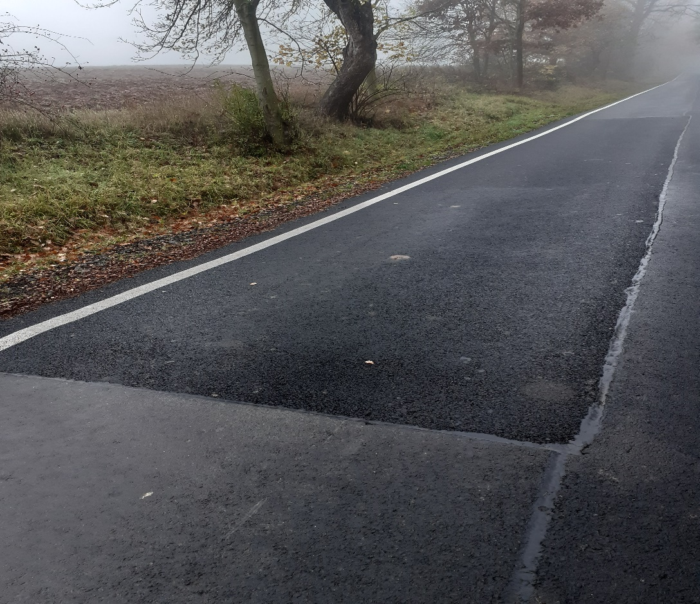
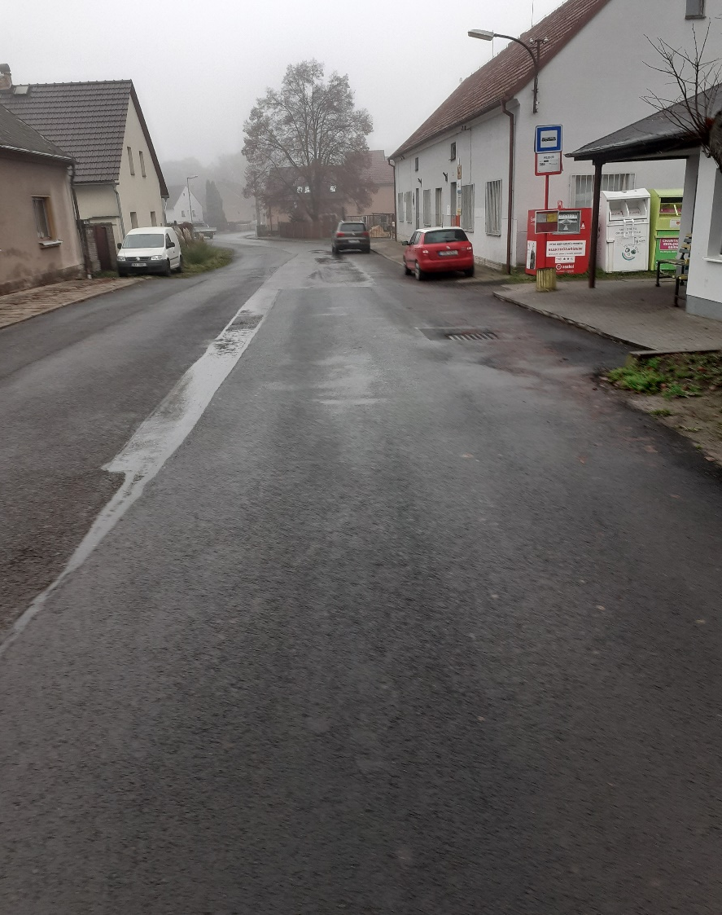
Výhrady:
Nevhodně zvolený tvar opravy silnice
III/23713 špatná oprava – otevřená struktura obrusné vrstvy

Slide 7
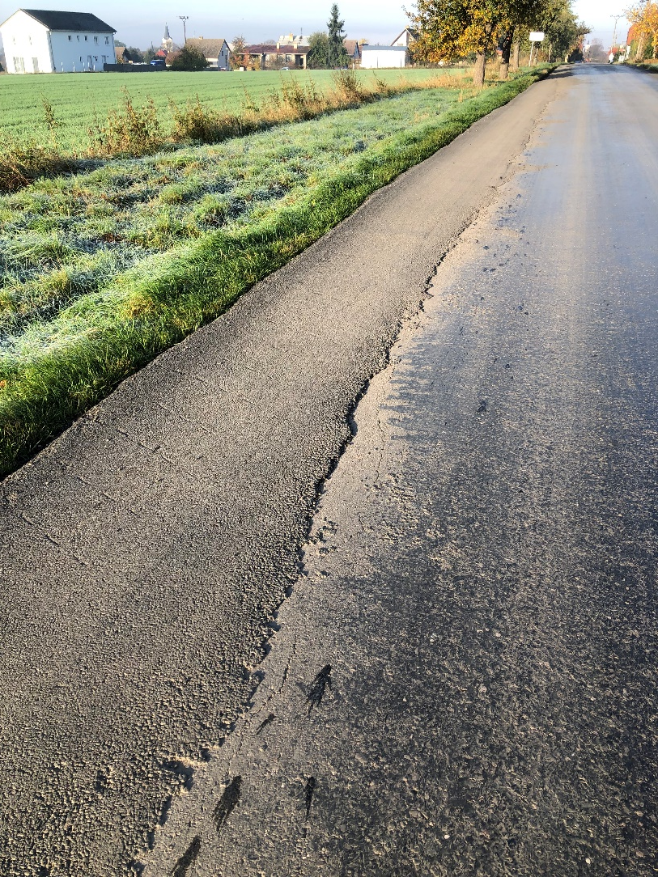
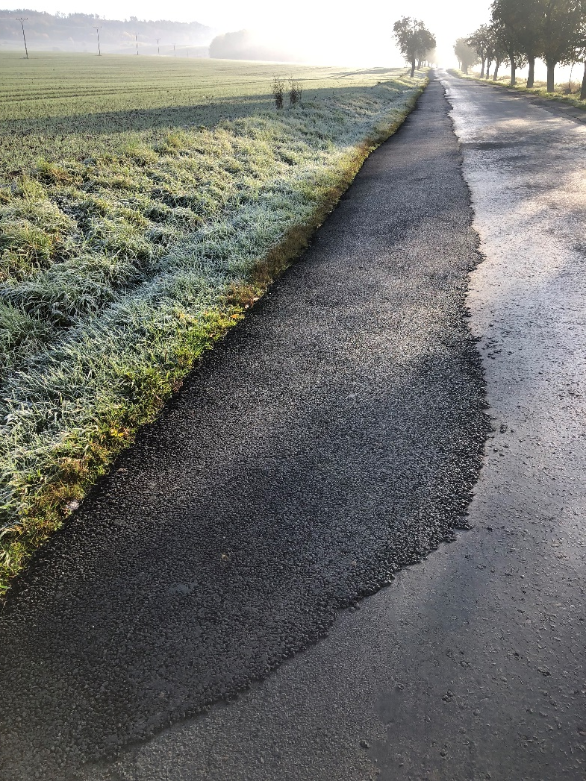
Výhrady:
Špatný přechod opravy navázání

Slide 8
Nejčastější výhrady
Dle ceníku, nákl. položky 21712
Vysprávky výtluků asfaltovou směsí za horka
označení pracoviště dopravním značením a doprava asfaltové směsi na pracoviště
dodávka veškerého provozního materiálu
provedení spojovacího postřiku
vyplnění výtluku asf. betonem s převýšením pro hutnění
hutnění
přejezd k dalšímu výtluku
příprava mechanizmů na odjezd z pracoviště
zrušení dopravního značení s naložením značek na dopr. prostředek
Nedodržování technologických postupů
U výspravy asf. směsí za horka
Chybějící či nedostatečný spojovací postřik
Neplynulé napojení opravy komunikace ke stávajícímu povrchu ( absence TURBA či zálivky)
Použití asf směs pro ložnou vrstvu – otevřená struktura
Zimní údržba:
Nedostatečné dávkování chemického posypu
Jízda bez předsazené radlice i za sněhové pokrývky

Slide 9
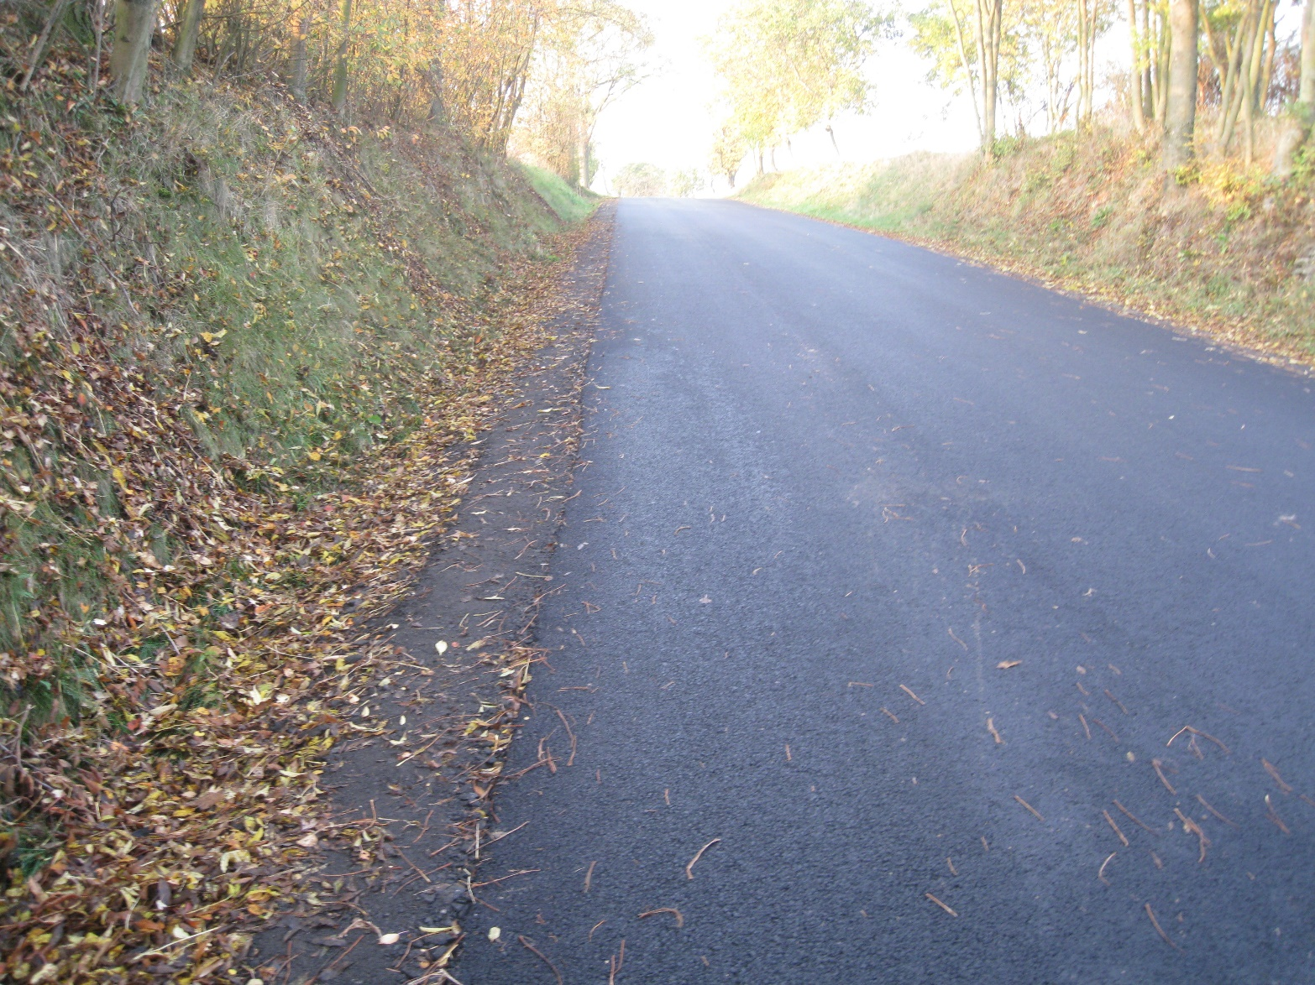
Dobře odvedená práce

Slide 10
Dobře odvedená práce

Slide 11
Dobře odvedená práce

Slide 12
Hodnocení:
Nákup nové techniky pro CMS? Počet?
Lokalizovat den a čas provedení objednaných prací – pro dohled cestmistra.
Důraz na kvalitu pracím technologické postupy!
Oznámení CMS termín výkonu objednané práce.

Slide 13
Děkuji za pozornost.

